Slide 1





第二章
边缘计算与云平台的协同演进
第二组
肖冠华

Slide 2




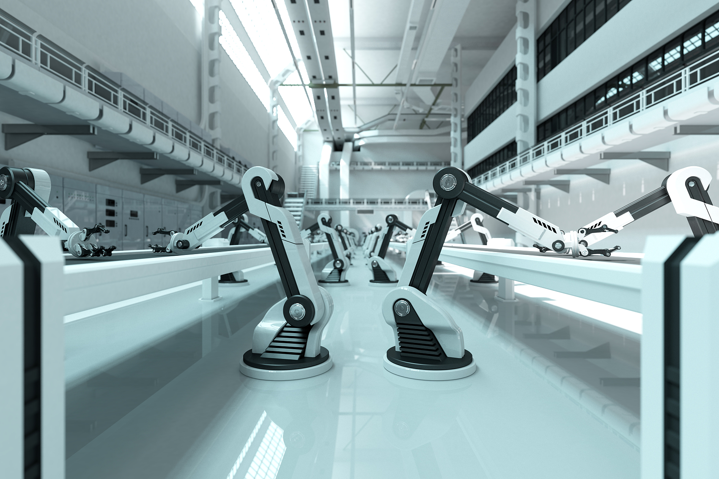

学习目标
一
二
三
理解边缘计算的核心价值与应用场景。
分析云边端三级架构的协同机制。
掌握关键技术融合路径与未来趋势。

Slide 3



目录
01
02
核心价值
云边端架构
03
关键技术
04
未来趋势

Slide 4



01
边缘计算的核心价值

Slide 5

现实背景
随着物联网（IoT）、5G通信和工业4.0的快速发展，传统云计算架构面临三大挑战：高延迟、带宽瓶颈和数据隐私风险。
边缘计算（Edge Computing）通过将计算、存储和网络资源下沉至靠近数据源的物理位置（如基站、工厂网关或智能设备），实现了关键突破。

Slide 6
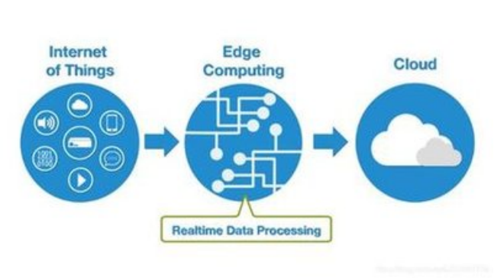
具体突破
带宽优化
实时提升
某智慧城市项目通过边缘视频分析，将上传云端的数据量减少70%
隐私增强
工业机器人控制场景中，边缘节点可将响应时间从云端的100ms降至5ms以下
医疗影像数据可在医院本地边缘服务器完成脱敏处理，满足GDPR合规要求。
边缘计算流程

Slide 7

02
云边端三级架构对比

Slide 8
云边端
数据传云边端三级架构是边缘计算领域的核心分层模型，通过云计算、边缘计算和终端设备的协同分工实现数据处理的效率提升与资源优化。
维度 | 云计算 | 边缘计算 | 终端设备
典型延迟 | 50ms~500ms | 1ms~50ms | 本地响应（<1ms）
部署位置 | 集中式数据中心 | 区域节点/现场网关 | 传感器/执行器
核心能力 | 大数据分析/全局调度 | 实时推理/本地决策 | 数据采集/基础控制
维度 | 云计算 | 边缘计算 | 终端设备

Slide 9

03
关键技术融合路径

Slide 10
关键技术
分层智能架构
动态任务编排
安全协同机制
云侧承担模型训练、全局资源调度（如AWS Greengrass云端管理平台）；边侧部署轻量化推理引擎（TensorFlow Lite），支持增量学习；端侧执行规则引擎与微服务。
通过引入动态任务编排技术，叶片振动数据首先在边缘节点完成异常检测，这一过程大幅降低了无效数据传输和数据处理的延迟。只有当检测到关键事件时，才会触发云端的深度故障预测模型，进行更为复杂和精准的分析。
通过区块链技术，每一笔数据的传输和变化都被不可篡改地记录在链上，确保了数据的完整性和可追溯性。同时，边缘节点的引入使得数据处理更加贴近数据源，进一步提高了数据处理的效率和安全性。

Slide 11

04
未来演进趋势

Slide 12
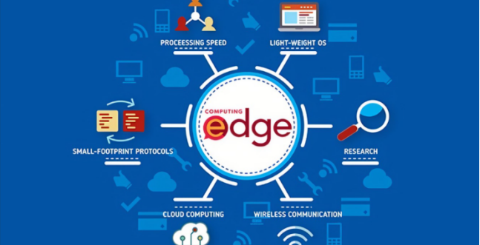
未来趋势
在未来的技术发展中，边缘原生架构将成为主流趋势。这种架构强调在边缘端实现轻量级、高效能的计算环境，以更好地支持实时数据处理和智能决策。
随着6G通信技术的到来，网络拓扑结构将发生深刻变革,通信、计算、存储一体化基站(如ORAN架构)的出现，将推动边缘计算的泛在化进程。这种基站不仅具备高速数据传输能力，还能够提供强大的计算和存储支持，从而实现对数据的实时处理和存储。

Slide 13

THANK YOU VERY MUCH FOR WATCHING
感谢您的观看
时间：20XX/XX/XX

